Slide 1


Die beste Schule für mein Kind!
Hilfestellung zur Schulwahl
nach der Grundschule
Herzlich Willkommen! ☺
Notes:
Begrüßung
im Namen des Kinderschutzbundes …
Hinweis an die Hand geben, was aus Elternsicht bei Schulwahl wichtig ist.
Eltern müssen schon jetzt eine Entscheidung treffen, wohin die Reise gehen wird.
Bildungsexperten sind sich einig, dass das viel zu früh ist.
Kinder machen im letzten halben Jahr häufig großen Sprung in der Entwicklung.

Slide 2
Schulformen Anforderungen ___________________________________________________________________________________________________________________
Hauptschule
Praktisches Interesse
verzahnt Schule und Beruf
Bereitet auf eine berufliche Orientierung in den Bereichen
Handwerk, Wirtschaft, Technik, Dienstleistung und Soziales vor…
Realschule
Strukturiertes Lernen in kleineren Einzelschritten
konkrete und praktische Anweisungen
Bereitet schwerpunktmäßig auf Berufsbilder im
kaufmännischen, sprachlichen, technischen und sozialen Bereich vor…
Gymnasium
Viel Selbstständigkeit
lernen in größeren Schritten
2. Fremdsprache ist Pflicht
am Ende der Klasse 10 wird die Berechtigung zum Besuch der 3-jährigen Oberstufe des Gymnasiums oder entsprechender vollzeitschulischer Bildungsgänge des Berufskollegs erworben…
Gesamtschule
Alles unter einem Dach
genug Zeit, um eine individuelle Laufbahn einzuschlagen
um den unterschiedlichen Lernvoraussetzungen und Fähigkeiten der SuS gerecht zu werden, bietet die Gesamtschule Fachleistungskurse mit unterschiedlichen hohen Anforderungen an…

Slide 3
Ihr Kind steht im Mittelpunkt _____________________________________________________________________________________________
Was ist das Beste für Ihr Kind zu diesem Zeitpunkt?
Sehen Sie Ihr Kind als Gesamtes,
auch im Familienzusammenhang!
Sie entscheiden und tragen die Verantwortung!

Slide 4
Ihr Kind steht im Mittelpunkt ____________________________________________________________________________________________
Viele Kinder könnten durchaus eine bestimmte
Schulform schaffen – aber um welchen Preis?
DAS ZIEL IST WICHTIG…
…ABER DER WEG DORTHIN AUCH!

Slide 5
Ihr Kind steht im Mittelpunkt ____________________________________________________________________________________________
Die Entscheidung für die Schulwahl sollte nicht heute
schon mit dem Ziel „Abitur“ getroffen werden!
Dieser Abschluss steht erst in 9 Jahren an…
Jetzt und heute sollte das erste Ziel sein, einen guten
Abschluss in Klasse 10 zu machen!
Und von da stehen alle Türen offen…

Slide 6
Auswahl der Schulformen 6 Entscheidungshilfen ____________________________________________________________________________________________
1. Empfehlung der Grundschule
2. Leistungsstand
3. Konzentrationsfähigkeit
4. Arbeitshaltung
5. Lernmotivation
6. Meinung des Kindes

Slide 7
Auswahl der Schulformen Entscheidungshilfen ____________________________________________________________________________________________
Empfehlung der Grundschule
Leistungsstand
Wir als Kinderschutzbund legen Ihnen sehr ans
Herz, die Einschätzung der Schule mit ihren
Lehrerinnen und Lehrern, die ihre Kinder vier
Jahre begleitet haben, mit in der Entscheidung
der Schulwahl zu berücksichtigen!

Slide 8
Auswahl der Schulformen Entscheidungshilfen ____________________________________________________________________________________________
3. Konzentrationsfähigkeit
4. Arbeitshaltung
5. Lernmotivation
Haben Sie die Zeit und die Möglichkeit ,
Ihr Kind zu unterstützen?

Slide 9
Auswahl der Schulformen Entscheidungshilfen ____________________________________________________________________________________________
Meinung des Kindes
Aufklärung über Möglichkeiten
Eltern übernehmen die Verantwortung und sollten letztendlich die Entscheidung treffen…
…bestenfalls mit dem Kind gemeinsam!
Kinder sind überfordert, wenn sie die Entscheidung alleine
treffen sollen!

Slide 10
Auswahl der Schulformen Entscheidungshilfen ____________________________________________________________________________________________
Auswahlkriterium sind häufig
Geschwisterkinder – jedes Kind ist individuell
Freundschaften aus der Grundschule
spätestens nach den Herbstferien werden
„die Karten neu gemischt sein“
es haben sich neue Freundschaften gebildet!

Slide 11
Tag der offenen Türe ____________________________________________________________________________________________
Verschiedene Schulformen ansehen
EDV-Ausstattung
Schulprogramm
Wie lernen die Kinder an dieser Schule?
Übergang der „Neulinge“
Gestaltung der Klassenzimmer

Slide 12
Tag der offenen Türe ____________________________________________________________________________________________
Tag der offenen Türe ist für Eltern und Kinder!
Nutzen sie schon ab der dritten Klasse die Möglichkeit, sich verschiedene
Schulformen und Schulen anzusehen!
Infoabend ist für Eltern
Informationen zum Schulprogramm und den Schwerpunkte der jeweiligen Schule
für Kinder viel zu langweilig!
Hinweise über Schwerpunkte, die die Begabung Ihres Kindes berücksichtigen
sprachliche,
musische,
naturwissenschaftliche Schwerpunkte einer Schule im Blick haben.

Slide 13
Tag der offenen Türe ____________________________________________________________________________________________
7 Merkmale für eine gute Schule:
1. Unterrichtsqualität
2. Leistungsanforderungen
3. Vielfalt
4. Schulentwicklung
5. Schulleben
6. Verantwortung
7. Mittagsbetreuung (bei Bedarf)

Slide 14
Tag der offenen Türe ____________________________________________________________________________________________
Schulen sind in der Regel große Systeme
2-6 zügig
Kinder finden sich schnell zurecht!

Slide 15
Auswahl der Schulformen ____________________________________________________________________________________________
Der Idealfall:
Gemeinsame Entscheidung

Slide 16
Wir können uns nicht entscheiden… ____________________________________________________________________________________________
Genug Zeit zur Unterstützung
Ausreichend Geduld
Bereitschaft des Kindes zur Mitarbeit
Beziehung innerhalb der Familie
Geschwisterkinder nicht vergessen
Schule sollte nicht die Familie beherrschen
Eigene Schulängste überprüfen u. möglichst aus der Entscheidung halten
Entscheidung mit dem Kind vorbereiten

Slide 17
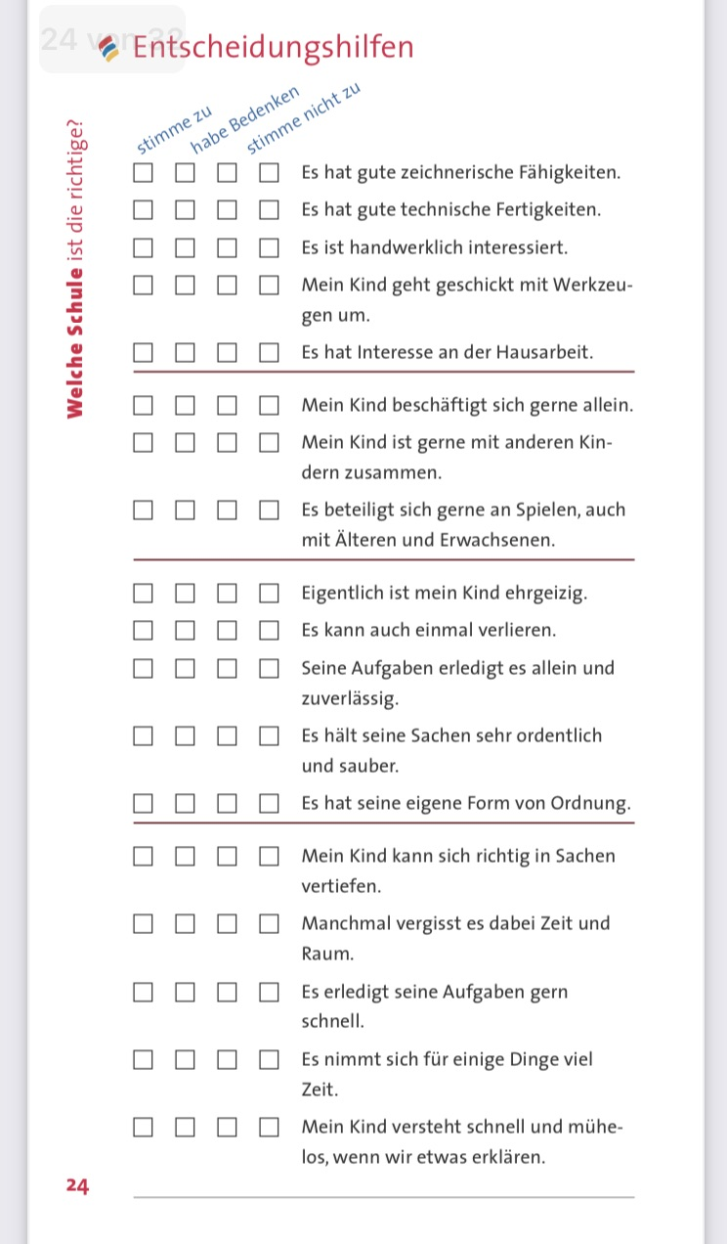
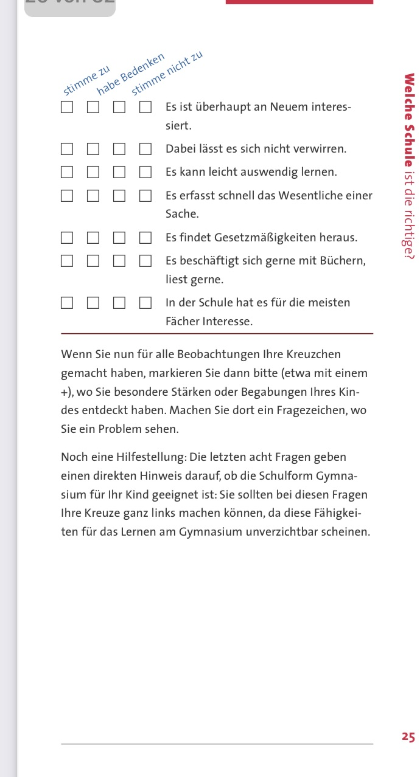


Slide 18

Entscheidungshilfe – stimme zu – habe Bedenken – stimme nicht zu _________________________________________________________
Mein Kind beschäftigt sich gerne alleine?
- Konzentrationsfähigkeit
Mein Kind erledigt seine Aufgaben gerne schnell und zeitnah?
- Arbeitshaltung
Mein Kind versteht schnell, wenn wir etwas erklären?
- Auffassungsgabe
Mein Kind interessiert sich für die meisten Fächer?
- Lernmotivation

Slide 19
Wie können wir unsere Kinder fördern? ____________________________________________________________________________________________
Eigenverantwortlichkeit des Kindes fördern
Ermutigung des Kindes
Anerkennung für erbrachte Leistungen
Fördern, nicht überfordern
Vertrauen in das Kind setzen, positive Signale senden
Engagement der Eltern an der Schule

Slide 20
Wie können wir unsere Kinder fördern? ____________________________________________________________________________________________
Wertschätzung der Schule durch die Eltern
nicht schlecht über Lehrkräfte sprechen
sich aus Konflikten möglichst heraus halten
in Grundschule sind die Kinder die Großen
in weiterführenden Schule sind die Kinder die Kleinen

Slide 21
Wie können wir unsere Kinder fördern? ____________________________________________________________________________________________
Unterstützung durch die ganze Familie
Veränderungen in der Familie können unsere Kinder belasten
Arbeitslosigkeit
Trennung / Scheidung der Eltern
Sterbefall in der Familie
…

Slide 22

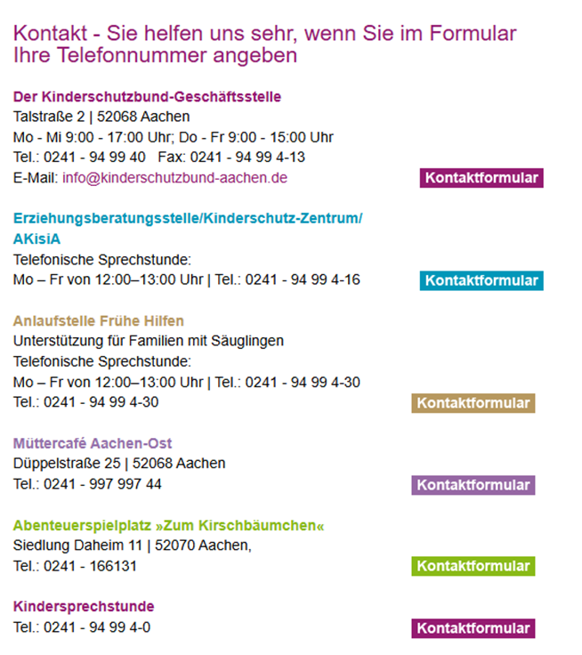
Unterstützung beim Kinderschutzbund Ortsverband Aachen ____________________________________________________________________________________________

Slide 23

Wie können wir unsere Kinder fördern? ____________________________________________________________________________________________
Zum Wachsen brauchen unsere Kinder
Liebe, Vertrauen und Annahme!
Aus: Starke Eltern – Starke Kinder
Der Elternkurs des Kinderschutzbundes
www.starkeelternstarkekinder.de
https://www.kinderschutzbund-aachen.de/starke-eltern-starke-kinder

Slide 24
Wie können wir unsere Kinder fördern? ____________________________________________________________________________________________
Glaubenssatz
Ich kann was ich will!
Alles ist in mir! ☺

Slide 25
Vorbereitung auf den Tag der offenen Türe ____________________________________________________________________________________________
Schauen sie sich gemeinsam mit ihrem Kind die Homepage der Schule an!
Was ist ihrem Kind für eine gute Schule wichtig?
Gehen sie mit ihrem Kind ins Gespräch!
Welche Schwerpunkte sind für sie und ihr Kind wichtig?
Welche AGs gibt es?
Wie geht die Schule mit Konflikten um?
Wie schmeckt das Mittagessen?
Wie ist die Zusammenarbeit mit Eltern geregelt?
…

Slide 26

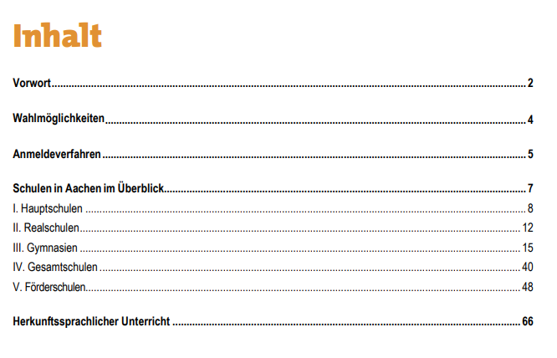
Weiterführende Schulen in Aachen 2026/ 2027

Slide 27
Quintessenz … ____________________________________________________________________________________________
Bildung ist mehr als reines Wissen
ermutigen Sie Ihr Kind, geben Sie ihm Anerkennung für sein Bemühen und für seine Leistungen. Haben Sie Vertrauen in Ihr Kind. Setzen Sie positive, nicht negative Signale
Auch aus schlechten Schülern können erfolgreiche, kompetente und sympathische Erwachsene werden!

Slide 28
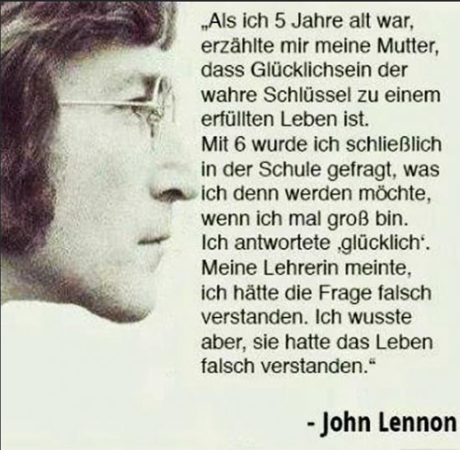

Slide 29
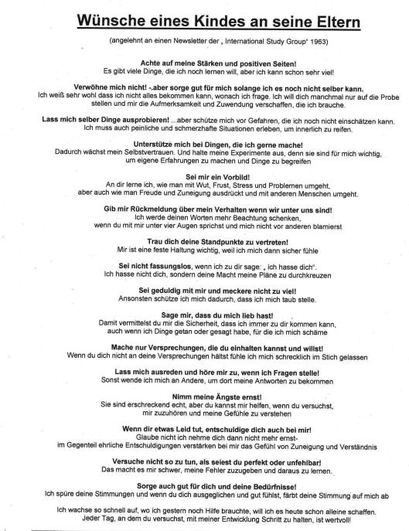


Slide 30


Slide 31
Die beste Schule für mein Kind!
Hilfestellung zur Schulwahl
nach der Grundschule
Vielen Dank für Ihre Aufmerksamkeit! ☺
31
Notes:
31

